Slide 1
CHÀO MỪNG
CÁC THẦY CÔ GIÁO VÀ CÁC EM HỌC SINH
VỀ DỰ TIẾT HỌC
HÌNH HỌC 6
Giáo viên: Vũ Thị Thuý

Slide 2
TIẾT 28: LUYỆN TẬP CHUNG

Slide 3
HOẠT ĐỘNG NHÓM
Yêu cầu:
- Học sinh trong lớp chia thành 4 nhóm thực hiện nhiệm vụ.
- Mỗi nhóm cử ra một nhóm trưởng điều hành công việc chung của nhóm.
- Mỗi thành viên trong nhóm theo dõi các nội dung nhóm mình đang làm, tham gia ý kiến giúp nhóm nhanh chóng hoàn thành nhiệm vụ.

Slide 4
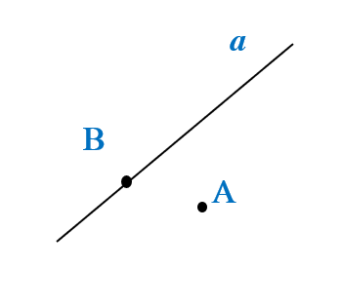
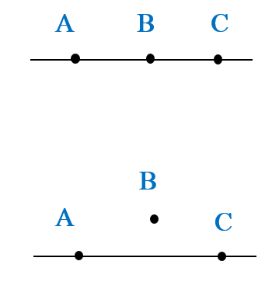
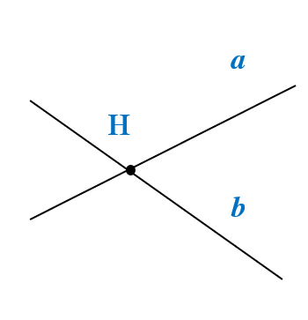
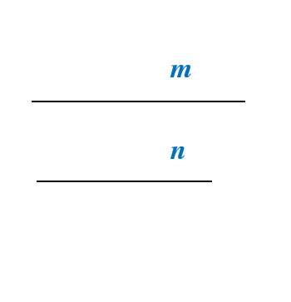
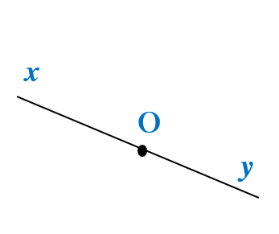
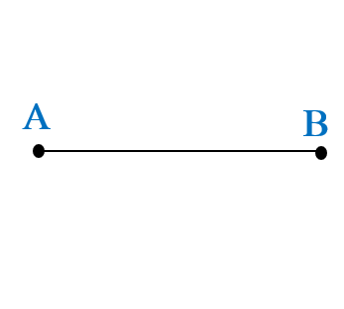
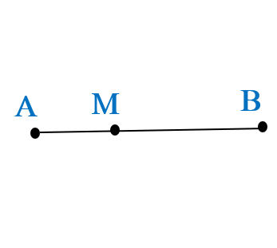
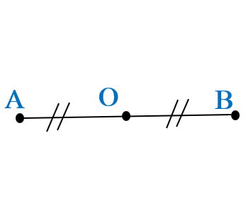
Mỗi hình dưới đây cho biết kiến thức gì?
1
2
3
4
Ba điểm A,B,C thẳng hàng
Ba điểm A,B,C không thẳng hàng
Hai đường thẳng a và b cắt nhau tại H
Hai đường thẳng m và n song song
5
6
7
8
Tia Ox và tia Oy là hai tia đối nhau
Đoạn thẳng AB
Điểm M nằm giữa hai điểm A và B
Điểm O là trung điểm của đoạn thẳng AB

Slide 5
Hoạt động nhóm:
- Học sinh trong lớp thực hiện nhiệm vụ theo nhóm 2 hoặc 3 học sinh.
- Các thành viên trong nhóm thảo luận với nhau để đưa ra các nội dung điền vào phiếu học tập.
- Sau khi hoàn thành, các nhóm thực hiện đổi chéo bài để đánh giá bài làm nhóm bạn theo thang điểm giáo viên đưa ra.

Slide 6
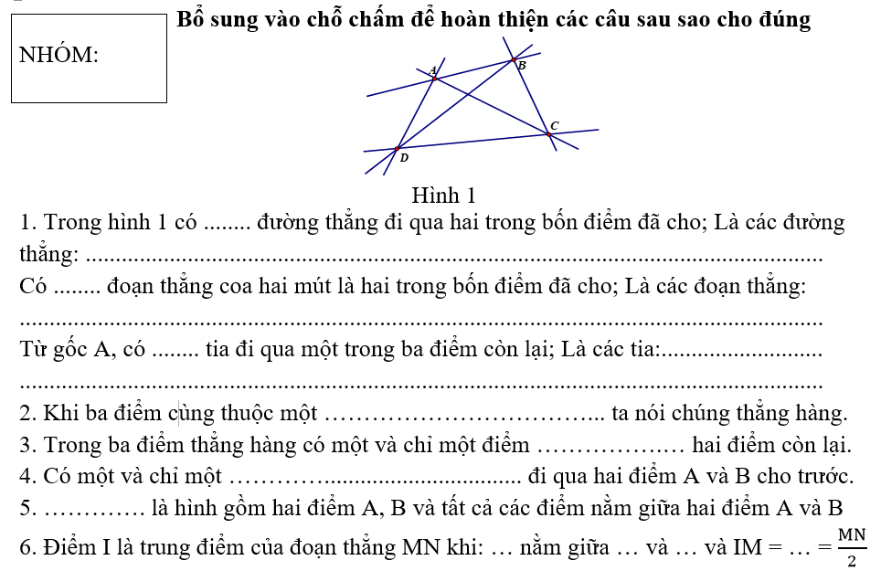
6
AB, AC, AD, BC, BD, CD
6
AB, AC, AD, BC, BD, CD
3
AB, AC, AD
đường thẳng
nằm giữa
đường thẳng
Đoạn thẳng AB
I
M
N
IN

Slide 7
Ví dụ:
Vẽ hình theo diễn đạt sau:
Cho điểm C nằm giữa hai điểm A và B. Xác định điểm M, N lần lượt là trung điểm của các đoạn thẳng AC, CB

Slide 8

Ví dụ:
a, Những cặp điểm nào nằm cùng phí đối với điểm M?

Slide 9
Ví dụ:
b, Điểm C nằm giữa những cặp gồm hai điểm nào?

Slide 10
Ví dụ:
c, Điểm C là mút chung của những đoạn thẳng nào?

Slide 11
Ví dụ:
d, Cho AB = 6 đơn vị, AM = 1 đơn vị. Tính độ dài đoạn thẳng NB?

Slide 12


non
Ong
học
việc

Slide 13

Câu 1:
Cho bốn điểm phân biệt A,B,C và D, trong đó không có ba điểm nào thẳng hàng.
Có bao nhiêu đường thẳng đi qua hai trong bốn điểm đã cho ?
A. 6
B. 5
C. 4
D. 3

Slide 14
Câu 2:
Cho bốn điểm phân biệt A,B,C và D, trong đó không có ba điểm nào thẳng hàng.
Có bao nhiêu đoạn thẳng có hai mút là hai trong bốn điểm đã cho?
Đó là những đoạn thẳng:
AB, AD, AC, BC, BD, DC
A. 7
B. 6
C. 5
D. 4

Slide 15
Câu 3:
Trong hình vẽ dưới đây em hãy liệt kê bộ ba điểm thẳng hàng
Các bộ ba điểm thẳng hàng là:
A,C,N
A,C,B
C,N,B và B,N,A

Slide 16
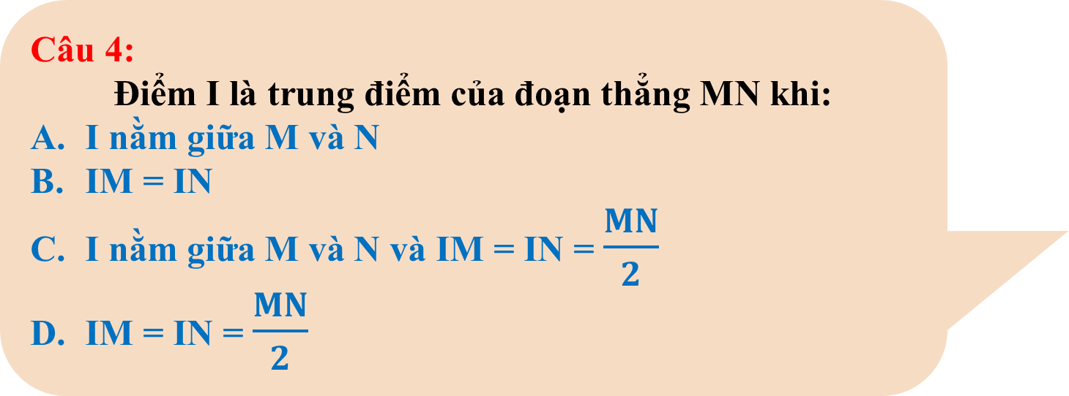
Câu 4:
Điểm I là trung điểm của đoạn thẳng MN khi:
I nằm giữa M và N
IM = IN
I nằm giữa M và N và IM = IN = $\frac{MN}{2}$
IM = IN = $\frac{MN}{2}$
ĐÁP ÁN: C

Slide 17
HOẠT ĐỘNG NHÓM
Nhiệm vụ của các nhóm.
Cho điểm M trên tia Om sao cho OM = 5cm. Gọi N là điểm trên tia đối của tia Om và cách O một khoảng 7cm.
Vẽ hình và tính độ dài đoạn thẳng MN.
Gọi K là trung điểm của đoạn thẳng MN. Tính độ dài các đoạn thẳng MK và OK.
Điểm K thuộc tia nào trong hai tia OM và ON?

Slide 18
START TIMER
TIME’S UP!
HOẠT ĐỘNG NHÓM
Cho điểm M trên tia Om sao cho OM = 5cm. Gọi N là điểm trên tia đối của tia Om và cách O một khoảng 7cm.
Vẽ hình và tính độ dài đoạn thẳng MN.
Gọi K là trung điểm của đoạn thẳng MN. Tính độ dài các đoạn thẳng MK và OK.
Điểm K thuộc tia nào trong hai tia OM và ON?
10
9
1
8
2
7
3
6
4
5

Slide 19

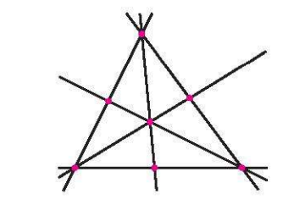
Em hãy vẽ sơ đồ trồng 7 cây thành 6 hàng, mỗi hàng 3 cây.
Hãy đề xuất bài toán tương tự???
BT tương tự:
Em hãy vẽ sơ đồ trồng 10 cây thành 5 hàng, mỗi hàng 4 cây

Slide 20
GIAO VIỆC VỀ NHÀ
Ôn lại các kiến thức về đường thẳng, tia, đoạn thẳng, ba điểm thẳng hàng, trung điểm của một đoạn thẳng
Làm bài 8.20, 8.22
- Chuẩn bị bài 36: GÓC
Hướng dẫn bài 8.22
TH1: Điểm A, B nằm khác phía đối với điểm O
TH2 : Điểm A, B nằm cùng phía đối với điểm O

Slide 21

Xin chân thành cảm ơn các thầy cô giáo !

Slide 22
Mỗi hình dưới đây cho biết kiến thức gì?
1
2
3
4
5
6
6
6

